Slide 1

Графовые базы данных
Презентация к тестовому заданию

Slide 2
содержание задания
Установить графовую базу из списка DB-Engines Ranking
Создать ipynb ноутбук в котором:
Считать данные из источника https://disk.yandex.ru/d/s6wWqd8Ol_5IvQ
Внести данные из таблицы в графовую БД
Построить графовое представление в БД, осуществить несколько запросов на языке запросов к графовой БД
Найти взаимосвязи визуально и с помощью алгоритмов (алгоритмы на ваше усмотрение). Обратить внимание на сложные сообщества, провести анализ сложных сообществ, сделать выводы.
Написать rest сервис на python к графовой БД в котором на вход поступает ФИО, на выходе graphml или json
Результаты представить на гитхаб и в виде кода + небольшой презентации

Slide 3
Инструменты для работы
При выполнении задания использовались следующие инструменты:
Python 3.9.16
Jupyter Notebook
База данных neo4j (Neo4j Browser и Neo4j Desktop), драйвер Neo4j для связи с Python
Язык запросов к БД Cypher и библиотека к нему Neo4j Graph Data Science Library
Расширение для визуализации графов в Jupyter Notebook yFiles Graphs for Jupyter
Фреймворк Flask для запуска API на Python

Slide 4
1. Установка БД
Если следовать предлагаемой инструкции, установка БД на первый взгляд достаточно проста.
https://neo4j.com/docs/operations-manual/current/installation/
В данном случае БД устанавливалась для Windows 10.
Для Windows предлагается 2 варианта установки – версия для запуска в браузере или командной строке, а также десктопное приложение.
Приложение необходимо просто установить через установщик, запуск базы данных происходит через соответствующую кнопку.
Для установки браузерной версии необходимо просто распаковать архив и запустить БД через командную строку. Интерфейс базы будет доступен через браузер по адресу http://localhost:7474
Возможные проблемы при установке и запуске:
Не установлена PowerShell либо установлена не подходящая версия
Не установлена необходимая версия Java илиOpenJDK
Для Java не прописана переменная среды PATH
Антивирус блокирует запуск десктоп-приложения (приложение запускается наполовину)

Slide 5
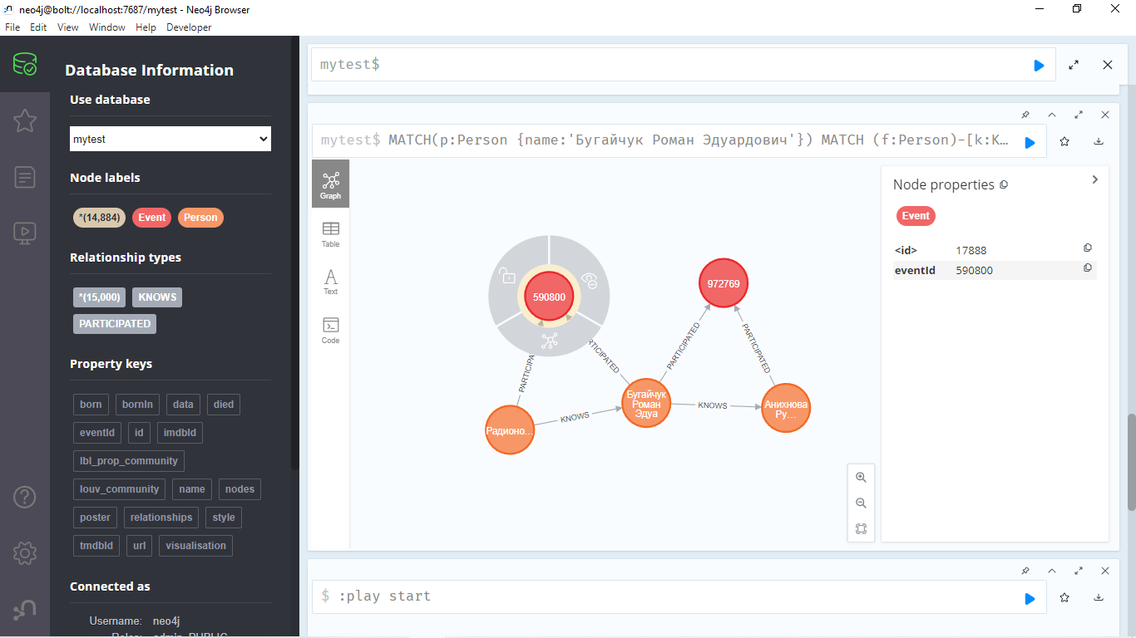
Браузерный интерфейс Node4j

Slide 6
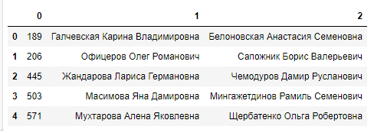
2. Получение файла
В первую очередь получаем прямую ссылку на файл при помощи библиотек import requests urllib.parse. Для этого вытаскиваем из ответа в виде JSON содержимое пункта «file»
Инициируем объект GraphDatabase при помощи драйвера Neo4j для Python. После этого можем подключаться к базе.
Тестируем, правильно ли БД распознаёт файл перед заливкой. Для этого отправляем запрос предлагающий БД пока просто прочитать файл. Следует учитывать, что разделитель в предлагаемом CSV файле –точка с запятой.
Полученный ответ трансформируем в pandas dataframe для удобства просмотра в Jupyter Notebook.
В случае успеха видим то, что на рисунке. Все строки и столбцы должны быть распознаны.

Slide 7
3. Загрузка данных из файла в БД
Перез загрузкой необходимо создать ограничения на создания сущностей. (В нашем случае это будут Person и Event). В них мы пропишем какие свойства узлов должны быть уникальными. Для события это будет id, для участников - ФИО.
Загрузим события и участников
Создадим связи между участниками и событиями (связь PARTICIPATED)
Также создадим связи между участниками. Будем считать, что если 2 человека участвовали в одном событии, то они знакомы. Связь будет вида KNOWS.

Slide 8
4. Осуществим несколько запросов к БД
До того как переходить к алгоритмам, создадим несколько простых запросов.
Вычислим самого активного участника – кто принимал участие в наибольшем количестве событий. Наш результат- Самый активный участник - Ахромеева Алина Ивановна. Количество событий участника – 50
Вычислим участника у которого больше всего знакомств (больше всего связей KNOWS) – в результате это также Ахромеева Алина Ивановна.

Slide 9
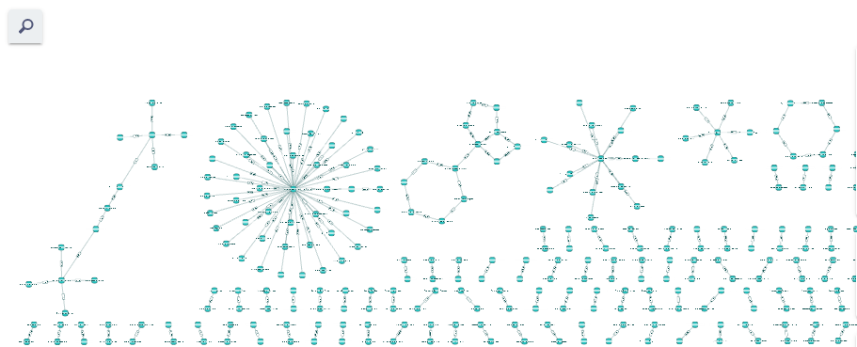
5. Определим взаимосвязи в графе визуально
Визуализацию можно производить также в браузерной или Desctop версии neo4j. Для этого там предлагается широкий инструментарий
Чтобы запустить визуализацию прямо в блокноте, воспользуемся виджетом yFiles Graphs for Jupyter
Выведем визуальное представление связей между участниками (KNOWS)
Визуально мы можем выделить 6 сообществ. Остальные "сообщества" представлены парами участников.

Slide 10
7. Анализ графа средствами библиотеки Neo4j Graph Data Science
Рассчитаем меры центральности для графа в целом
Выделим сообщества при помощи алгоритмов – Лувенским методом и алгоритма распространения метки
Сравним результаты двух методов визуально
Рассчитаем коэффициенты кластеризации для полученных сообществ

Slide 11
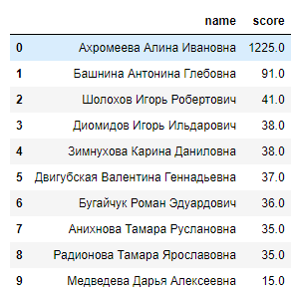
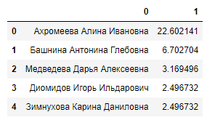
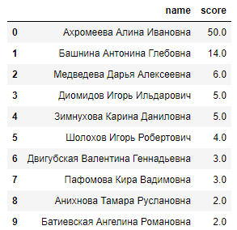
7.1 меры центральности для графа
PageRank
Степень посредничества
PageRank. Алгоритм PageRank измеряет важность каждого узла в графе на основе количества входящих отношений и важности соответствующих исходных узлов. Основное предположение состоит в том, что узел важен настолько, насколько важны узлы, которые ссылаются на него. (Применяется обычно для веб страниц). В данной библиотеке может применяться и к ненаправленным графам.
Степень посредничества.Степень посредничества (betweenness centrality) является мерой того, как часто кратчайшие пути проходят через данную вершину
Степень центральности. Близость к центру или Степень центральности (Degree centrality) – показывает, кто является наиболее активным узлом в сети. Измеряется количеством связей с другими узлами в сети. (В данном случае алгоритм логично выдал нам то же значение, что мы и получили ранее при помощи запроса - участника, у которого больше всего знакомств.)
Как самый активный участник, Ахромеева Алина Ивановна – лидер по всем перечисленным параметрам.
Степень центральности

Slide 12
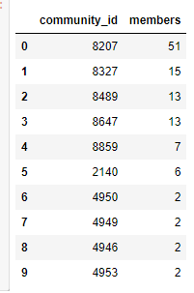
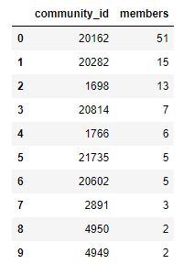
7.2 Выделение сообществ
Лувенский метод
Алгоритм распространения метки
При помощи алгоритма Лувена, мы получили 6 крупных сообществ. Все остальные сообщества представлены парами участников. При этом в режиме записи возвращается строка содержащая информацию о количестве сообществ, модулярности, и истории изменения модулярности в ходе исполнения алгоритма. Мы видим, что у нас есть 4903 сообщества и очень высокая модулярность графа 0.999679 - почти 1. Т.е. сообщества почти не связаны между собой.
При помощи алгоритма распространения метки помимо пар мы получили 8 сообществ. Что интересно, так как визуально мы определили всего 6.

Slide 13
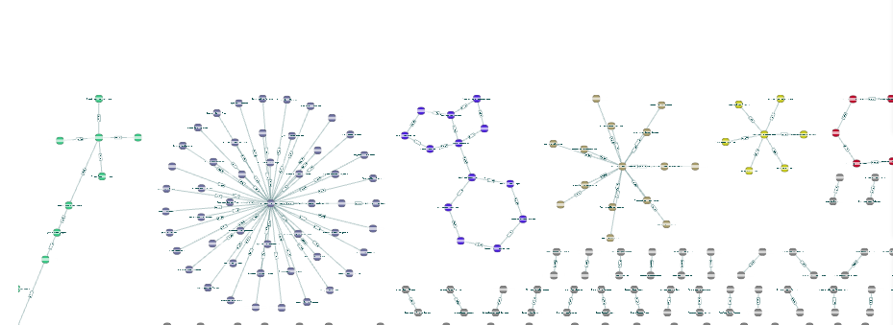
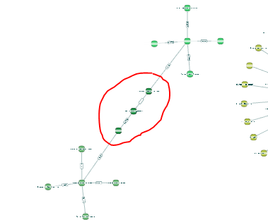
7.3 визуальное сравнение результатов выделения сообществ
В случае с методом Лувена мы видим те же 6 сообществ, которые мы изначально определили визуально.
Согласно цветовой идентификации, мы видим что алгоритм распространения метки определил первое сообщество как 3 – что тоже допустимо, так как связь между двумя частями проходит через несколько персон.

Slide 14
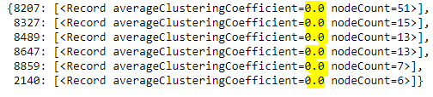
7.4 расчёт кластеризации сообществ
На визуальном отображении мы также видим, что некоторые сообщества представлены в форме "звезды" - т.е. они представляют собой просто множество участников, связанных одним общим знакомым. Зададим вопрос - есть ли у нас "компанейские" сообщества, т.е. в каких из них присутствуют участники, у которых знакомые могут также знать друг друга? Рассчитаем для этого коэффициэнт кластеризации для каждого из выделенных Лувенским методом сообществ.
По итогам расчетов, кластеризации у всех сообществ равны нулю. Мы можем увидеть это и визуально - ни в одном сообществе нет "треугольников". Участники сообществ слабо связаны между собой - у них нет общих знакомых.

Slide 15
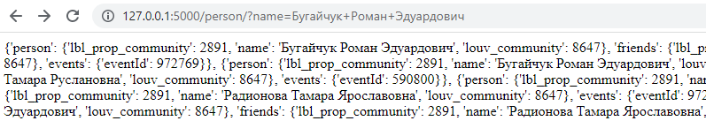
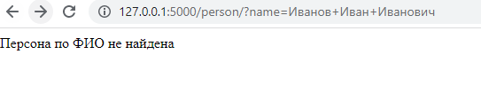
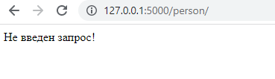
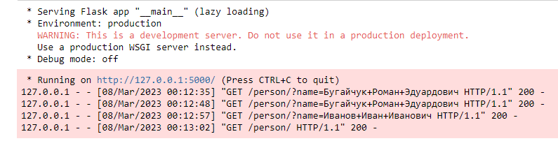
8. REST API
Данный API будет получает ФИО участника на входе, и на выходе отдавать JSON объект, содержащий ФИО, список событий в которых человек принимал участие и список знакомых.
Предполагается что в запросе будем получать url такого вида: /person/?name=Иванов+Иван+Иванович
Получаем из запроса параметр name, делаем запрос к БД на вывод необходимых узлов.
Ответ содержит имена интересующих нас узлов и их свойства. При необходимости можно выгрузить также связи, но в данном примере этого не делается.
При помощи функции драйвера neo4j data() мы можем получить JSON-подобный результат ответа от БД. Однако в среде Python этот объект тем не менее существует в формате списка.
Переведём наш список в формат строки, удалим квадратные скобки, запакуем его в объект Response и отправим в качестве ответа
Flask приложение можно запускать прямо из блокнота

Slide 16
9. Итоги
БД Neo4j предлагает широкий инструментарий для анализа графов, в данном задании была задействована лишь часть из них
Из нерассмотренных данном кейсе инструментов для анализа графов также широко применяется библиотека Python NetworkX
Помимо подробных выводов и заключений представленных в ходе презентации можно сделать один финальный: для того чтобы завести больше знакомств, необходимо участвовать в как можно большем количестве разнообразных событий. Возможно участники из представленной выборки знакомы между собой вне контекста мероприятий, но у нас об этом нет данных
Спасибо за внимание!

